Slide 1
OS PORTAIS DE TRANSPARÊNCIA ESTADUAIS E OS DADOS ORÇAMENTÁRIOS
Proposta de um modelo mínimo para a disponibilização dos dados
Dayane Carvalho
Gabriel Felix de Souza Lopes
Jaime Jean Soares Silva
João Victor de Almeida
Karina Duran Munhos
Maria Eduarda Romero Brocca

Slide 2
Introdução
Embasamento:
Lei de Acesso à Informação (LAI)
Guia de Comunicação Pública promovido pela Associação brasileira de Comunicação Pública, especificamente os princípios 3, 4, 7 e 8, em ordem: estimular a participação; promover direitos e a democracia; focar no cidadão; ser inclusiva e plural.
Escopo: Portais de transparência estaduais.
Maiores capacidades estatais
Melhores disposições dos dados
Mais fáceis de comparar

Slide 3
Introdução
Disponibilização atual dos dados Orçamentários
Dificuldade na interpretação
Termos específicos
Possível falta de interatividade
Demonstrações pouco acessíveis
“A divulgação transparente e compreensível desses dados fortalecerá a participação cidadã, o controle social e a prestação de contas. O cidadão poderá se engajar de maneira mais efetiva no debate público, cobrar maior eficiência na gestão dos recursos e contribuir para uma tomada de decisão mais informada.”

Slide 4
Objetivos
Desenvolver um modelo facilitado e intuitivo de divulgação dos dados orçamentários, exibindo as informações orçamentárias de forma mais acessível e compreensível para todos os cidadãos através dos portais de transparência.

Slide 5
Proposta inicial
Estabelecer critérios de avaliação
Avaliar os portais existentes
Mapear problemas encontrados nos portais, como:
Não padronização dos dados;
Informações complexas;
Dificuldades em localizar informações;
Incompletude de dados
Propor uma sugestão de padronização

Slide 6
Nova abordagem
Análise inicial dos portais e dados
Reconhecimento de portais modelo com padrões próximos do esperado
Reconhecimento de falta de padrão entre eles
Portais que estavam muito abaixo do esperado
Dificuldades encontradas em gerar um protótipo ideal
Tempo hábil para o trabalho
Dificuldade em determinar conceitos de UX dado o contexto
Nova abordagem: avaliação dos portais já existentes com suporte na literatura e criação de novos critérios, além de sugerir um protótipo genérico em wireframe, baseado no ideal de acordo com o encontrado.

Slide 7
Métodos
Levantamento inicial das ferramentas de consulta às informações de dados orçamentários que já são disponibilizadas por cada Unidade Federativa.
Os dados são disponibilizados em um formato aberto e processável para que possam ser utilizados?
Estão dispostos de forma agregada ou possibilitam recortes?
Possuem as mesmas informações?
Demais diferenciais e peculiaridades

Slide 8
Critérios de avaliação
Abdala Z. et al (2016), Silva et al (2018)
Controle social sobre a administração
Contratos na íntegra
Convênios na íntegra
Transferências do estado para os municípios
Valor total anual gasto pelo estado
Despesas por natureza
Acompanhamento online de obras
Valores pagos aos servidores
Valores pagos em cargos de comissão
Indicadores fiscais
Processos de licitação finalizados e em andamento
Recebimento por credores do estado
Valor recebido por escola
Valor recebido por hospital
Valor recebido por órgão
Obras realizadas pelo estado por município
Prestação de informações ao cidadão
Informações sobre o funcionamento do portal
Telefone para contato
Item perguntas frequentes
Informações atualizadas
Acessibilidade e navegação
Resultado de mecanismos de busca
Link para o portal na página do governo
Mapa do site
Motor de busca próprio
Interatividade e participação
Fóruns para debate
Mapas interativos
Ferramenta de contato com o cidadão
Informações do portal em rede social
Possibilidade de receber informações por e-mail
Disponibilidade de e-mail para contato
Glossário
Espaço para denúncias e reclamações

Slide 9
Novos problemas
Os estudos utilizados não consideram aspectos importantes do ponto de vista de Governo Aberto - como a disponibilidade de dados em vários formatos e a legibilidade por máquina;
Acrescentamos alguns critérios de padronização da W3C:
Fornecer dados em vários formatos
Dados legíveis por máquina
Enriquecer dados gerando novos dados

Slide 10
Critérios de avaliação - Final
Abdala Z. et al (2016), W3C e Silva et al (2018)
Controle social sobre a administração
Contratos na íntegra
Convênios na íntegra
Transferências do estado para os municípios
Valor total anual gasto pelo estado
Despesas por natureza
Acompanhamento online de obras
Valores pagos aos servidores
Valores pagos em cargos de comissão
Indicadores fiscais
Processos de licitação finalizados e em andamento
Recebimento por credores do estado
Valor recebido por escola
Valor recebido por hospital
Valor recebido por órgão
Obras realizadas pelo estado por município
Enriquecer dados gerando novos dados
Prestação de informações ao cidadão
Informações sobre o funcionamento do portal
Telefone para contato
Item perguntas frequentes
Informações atualizadas
Acessibilidade e navegação
Resultado de mecanismos de busca
Link para o portal na página do governo
Mapa do site
Motor de busca próprio
Fornecer dados em vários formatos
Interatividade e participação
Dados legíveis por máquina
Fóruns para debate
Mapas interativos
Ferramenta de contato com o cidadão
Informações do portal em rede social
Possibilidade de receber informações por e-mail
Disponibilidade de e-mail para contato
Glossário
Espaço para denúncias e reclamações

Slide 11
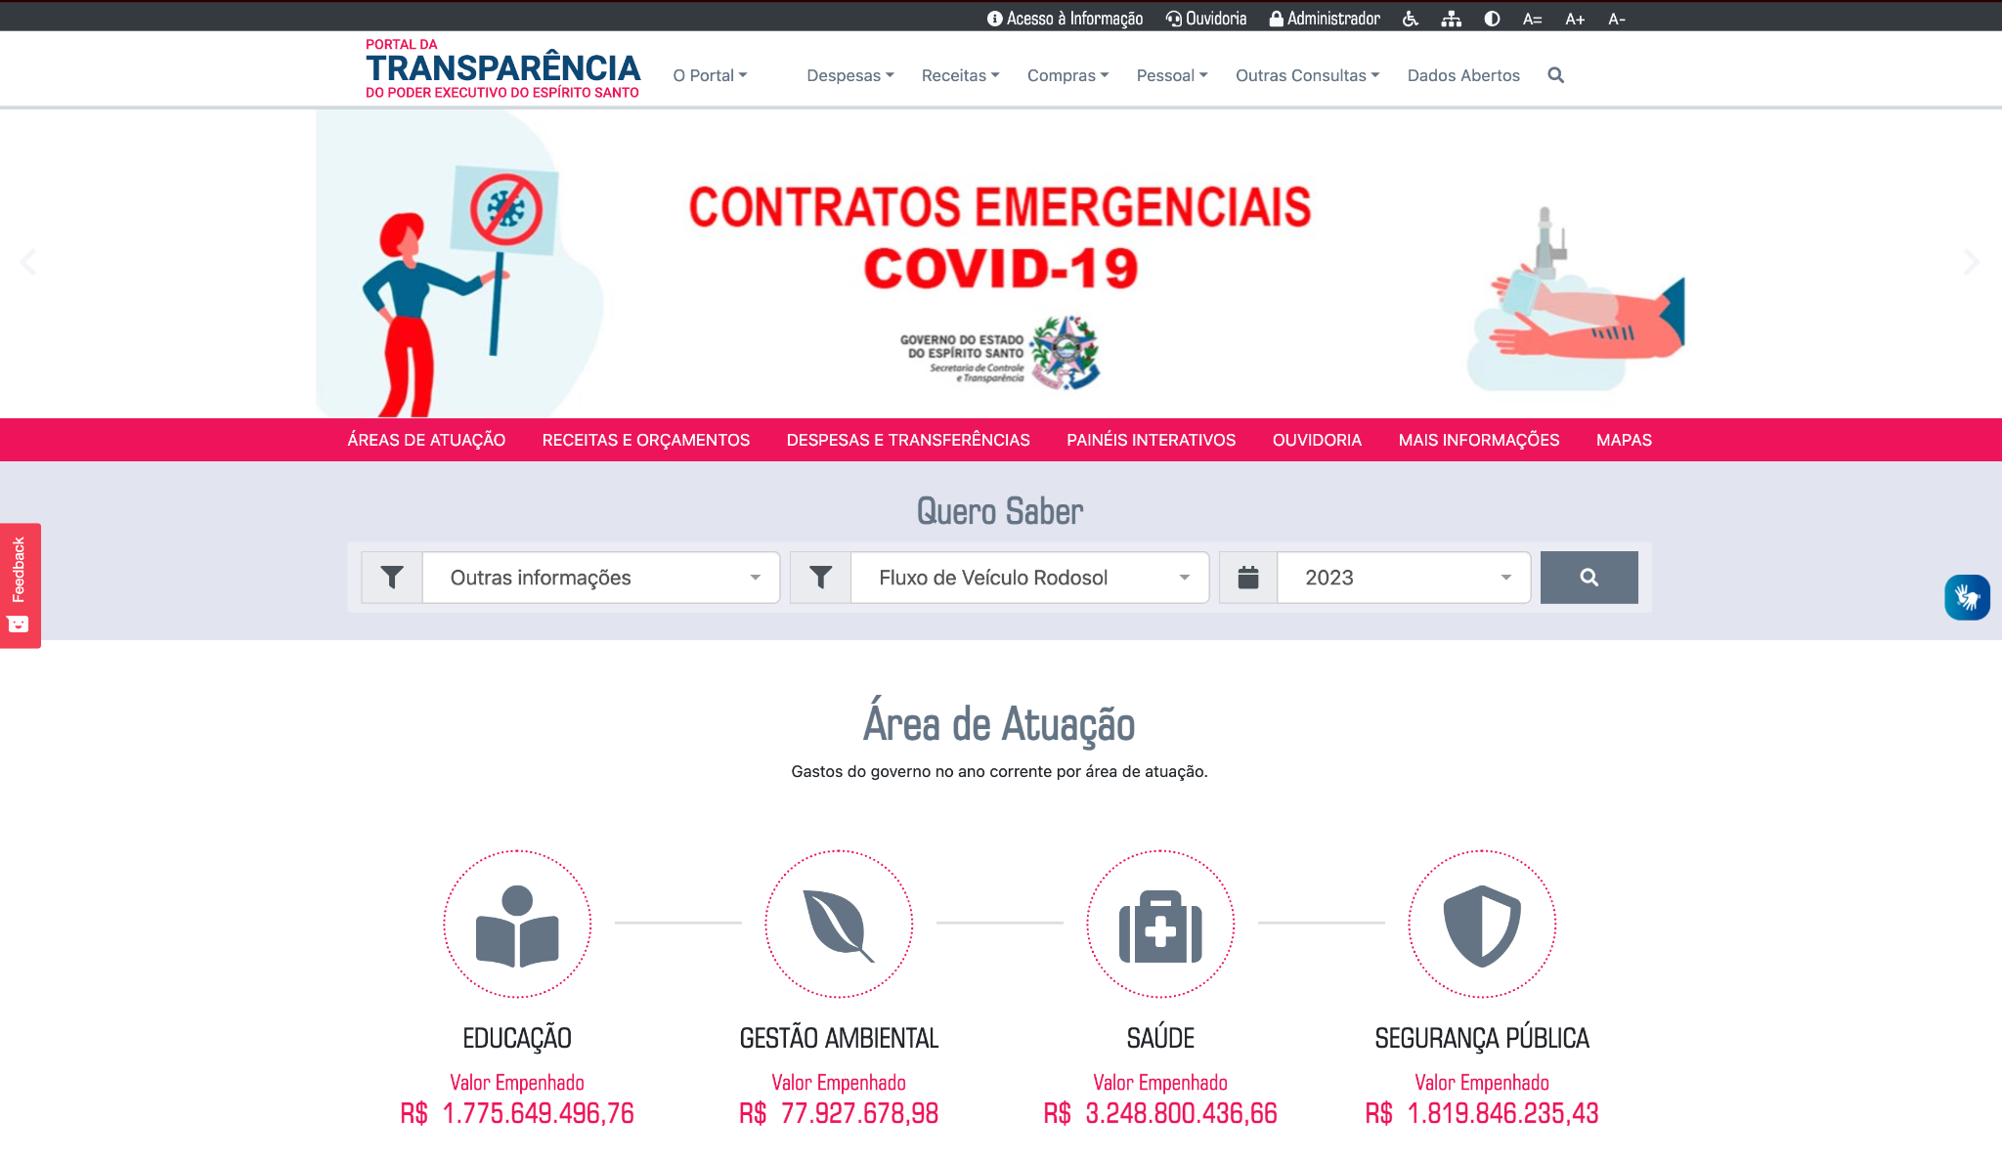
Portais exemplo - Espírito Santo
https://transparencia.es.gov.br

Slide 12
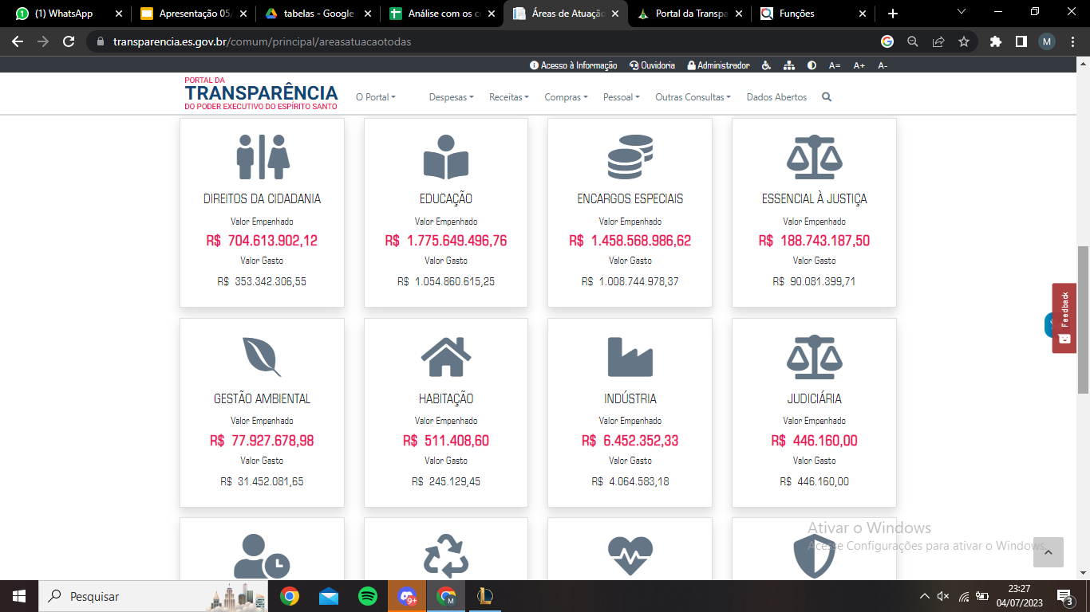
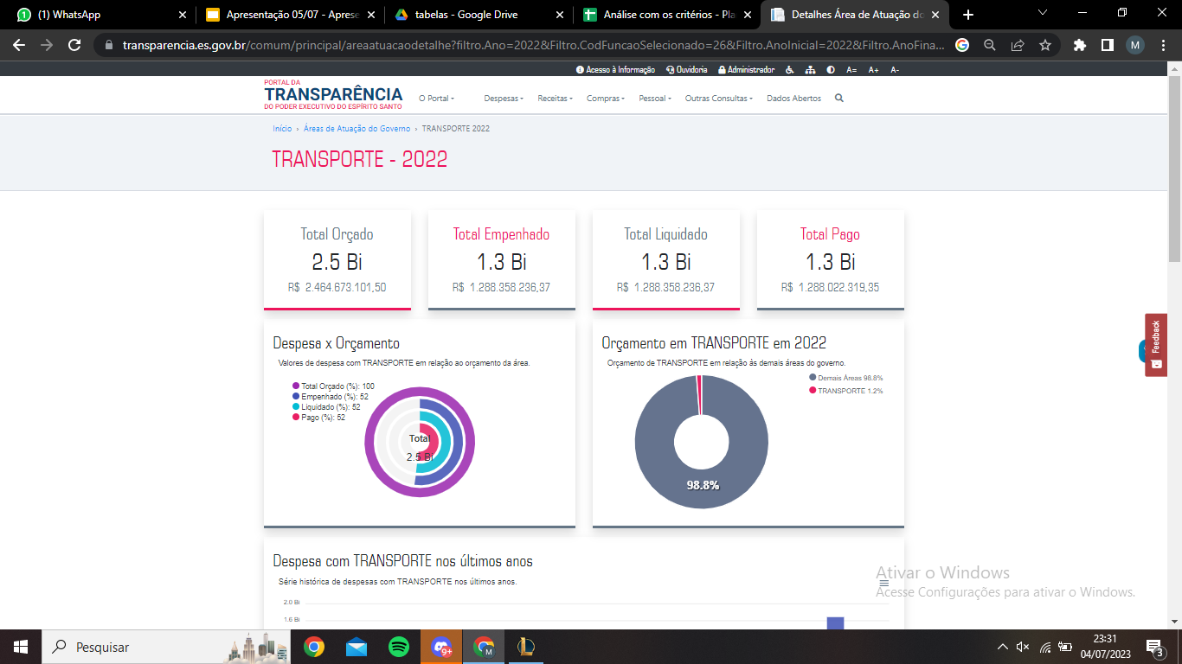
Portais exemplo - Espírito Santo

Slide 13
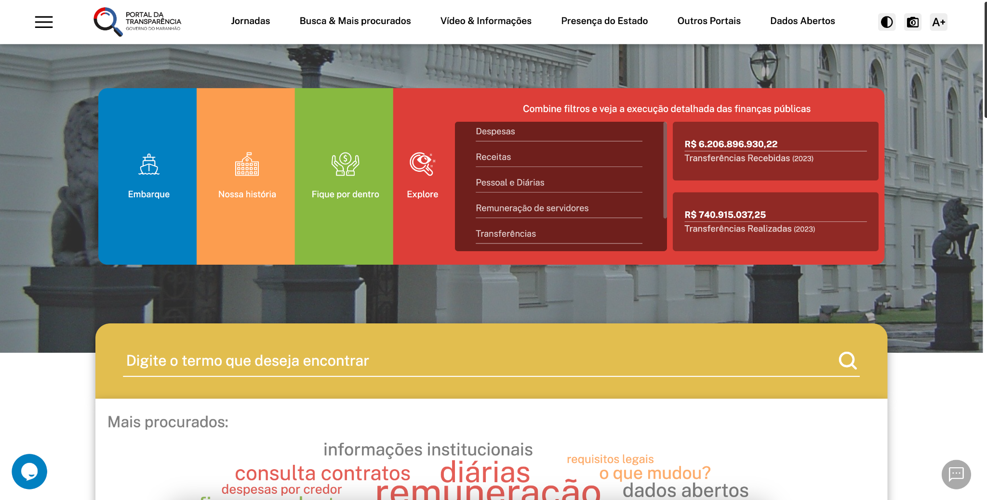
Portais exemplo - Maranhão
https://www.transparencia.ma.gov.br

Slide 14
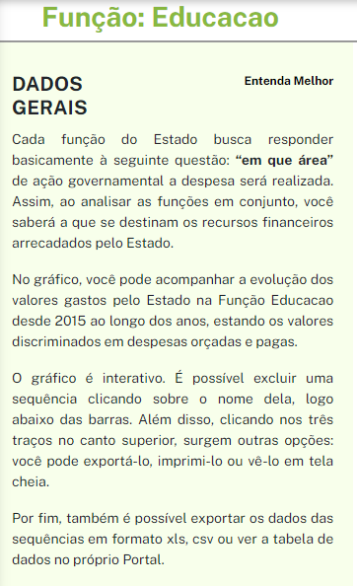
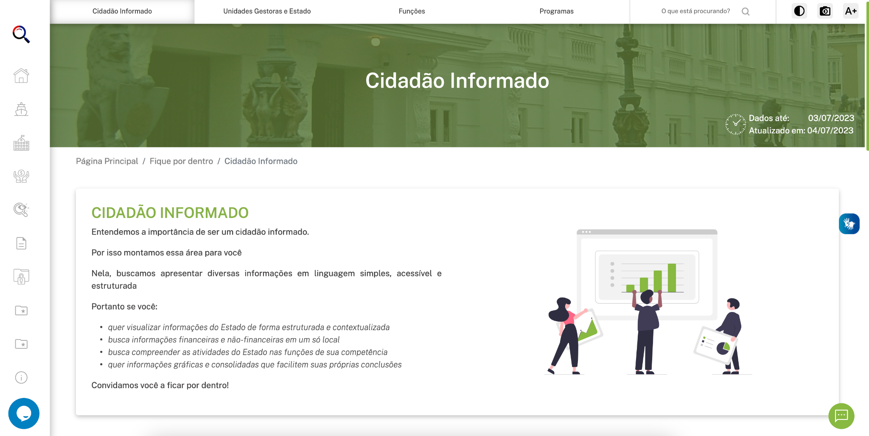
Portais exemplo - Maranhão

Slide 15
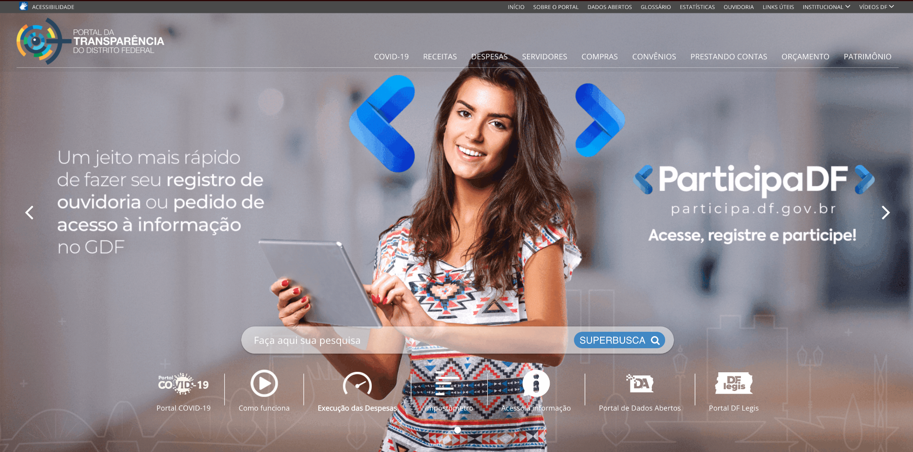
Portais exemplo - Distrito Federal
https://www.transparencia.df.gov.br/#/

Slide 16
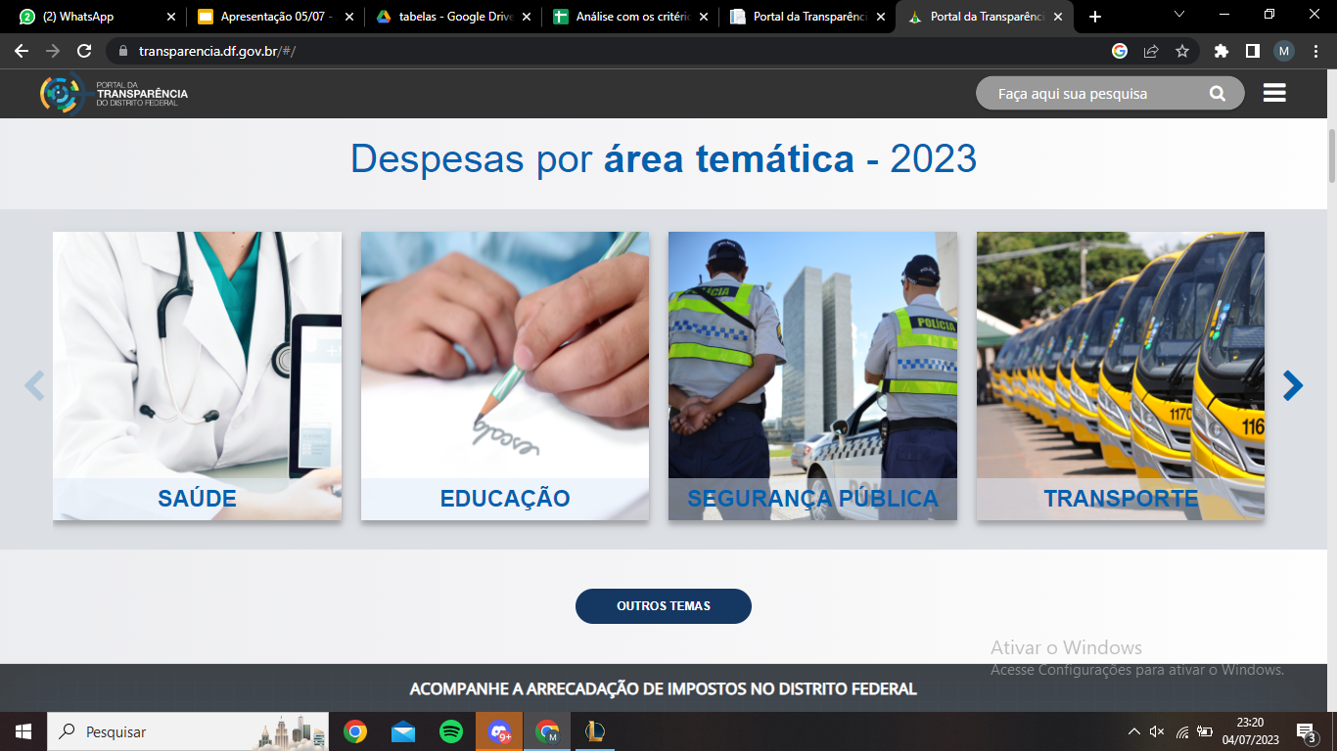
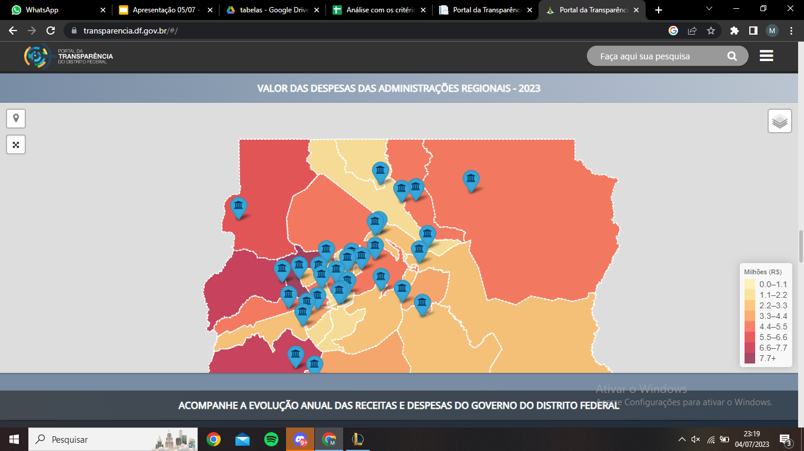
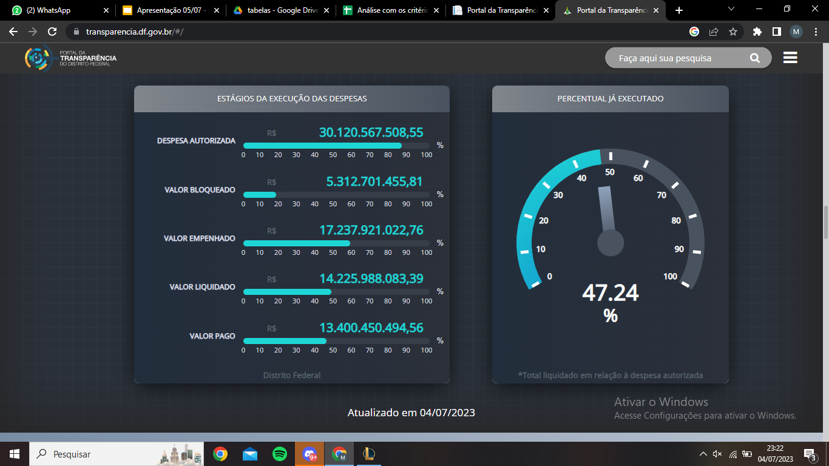
Portais exemplo - Distrito Federal

Slide 17
Resultados
Abdala Z. et al (2016), W3C e Silva et al (2018): Estados exemplos - Resumo
Resumo - Categorias |  | Distrito Federal | Espírito Santo | Maranhão | Média por categoria
Acessibilidade e navegação |  | 80,00% | 100,00% | 100,00% | 93,33%
Prestação de informações ao cidadão |  | 100,00% | 100,00% | 100,00% | 100,00%
Controle social sobre a administração |  | 68,75% | 75,00% | 81,25% | 75,00%
Interatividade e participação |  | 66,67% | 66,67% | 88,89% | 74,07%
Média final |  | 78,85% | 85,42% | 92,53% | 85,60%

Slide 18
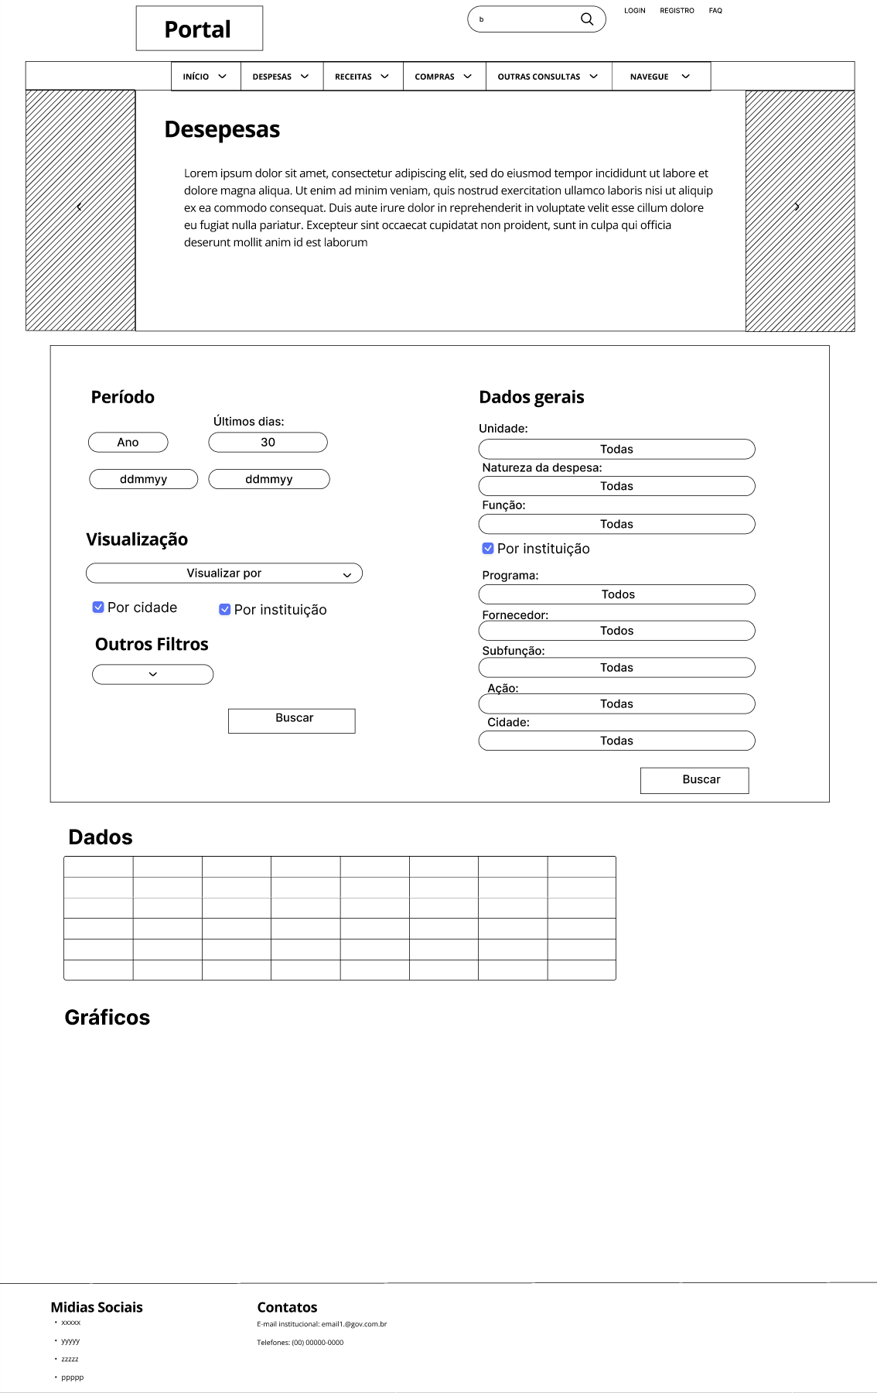
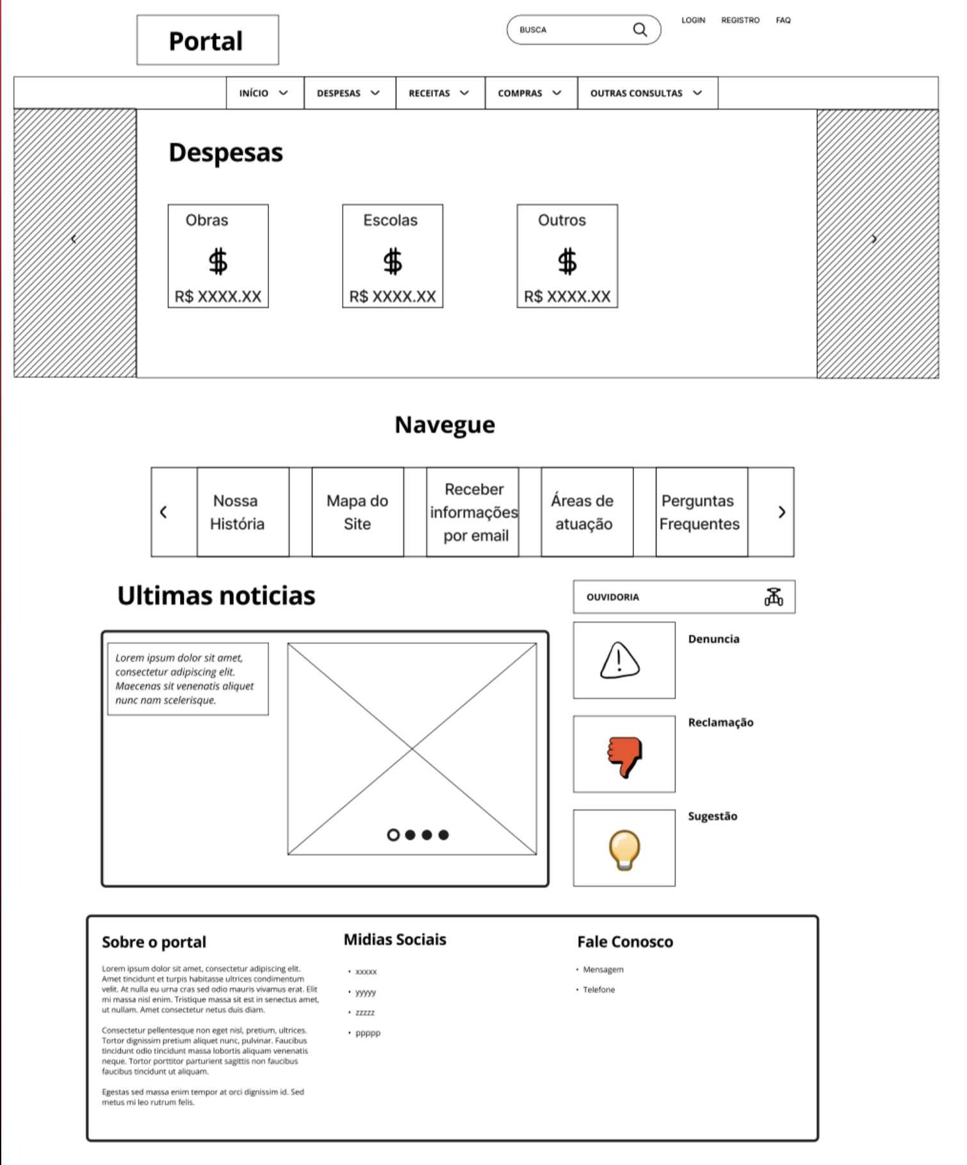
Sugestões - Wireframes

Slide 19
Referências
BRASIL. LEI Nº 12.527, DE 18 DE NOVEMBRO DE 2011. Regula o acesso a informações previsto no inciso XXXIII do art. 5º , no inciso II do § 3º do art. 37 e no § 2º do art. 216 da Constituição Federal; altera a Lei nº 8.112, de 11 de dezembro de 1990; revoga a Lei nº 11.111, de 5 de maio de 2005, e dispositivos da Lei nº 8.159, de 8 de janeiro de 1991; e dá outras providências. Disponível em: https://www.planalto.gov.br/ccivil_03/_ato2011-2014/2011/lei/l12527.htm#art47 . Acesso em: 05 jun. 2023.
MEDEIROS, Armando Medeiros; CHIRNEV, Lilian. Guia de Comunicação Pública. Brasília: Associação Brasileira de Comunicação Pública, 2021.
Sales, T. (2012). Acesso à Informação, Controle Social das Finanças Públicas e Democracia: Análise dos Portais da Transparência dos Estados Brasileiros Antes e Após o Advento da Lei nº 12.527/2011. Direito Público, 9 (48). Disponível em:<https://repositorio.idp.edu.br/handle/123456789/1566>. Acesso em: 11 jun. 2023
Abdala, P. R. Z., & Souza de Oliveira e Torres, C. M. (2016). A Transparência como Espetáculo: uma análise dos portais de transparência de estados brasileiros. Administração Pública E Gestão Social, 1(3), 147–158. Disponível em:<https://doi.org/10.21118/apgs.v1i3.4900>. Acesso em: 11 jun. 2023
https://periodicos.ufpb.br/index.php/itec/article/view/44812
https://www.w3.org/Translations/DWBP-pt-BR/#intro

